Slide 1

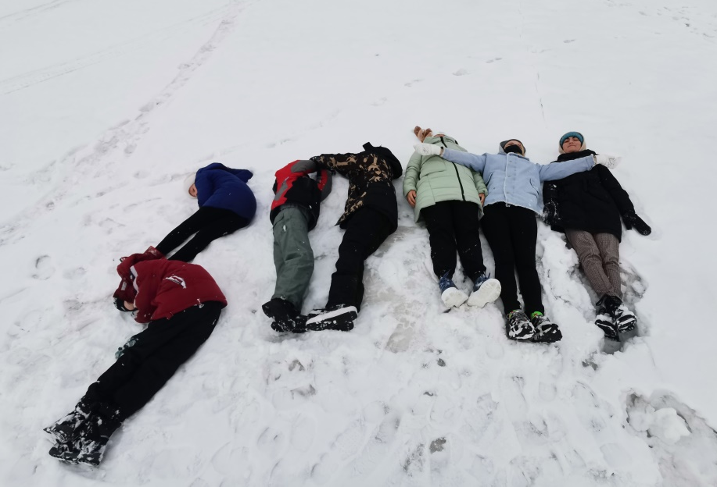
Проект по формированию здорового образа жизни у детей дошкольного и старшего школьного возраста:
«Здорово здоровым быть!»
Здоровье – это ценность и богатство.
Здоровьем надо людям дорожить!
Есть правильно и спортом заниматься,
И закаляться и с зарядкою дружить.
Филиал МОГКУСОН
«Социально-реабилитационный центр
для несовершеннолетних»
З О Ж

Slide 2
Цель
Воспитать физически развитого ребенка путем формирования у него осознанного отношения к своему здоровью и потребности к здоровому образу жизни.
Пропаганда здорового образа жизни среди несовершеннолетних, ответственности за своё здоровье, повышение мотивации к саморазвитию и самосовершенствованию

Slide 3
Задачи
Формировать у детей необходимые знания и умения для сохранения своего здоровья. Научить использовать полученные знания в повседневной жизни.
Знакомить детей с правилами личной гигиены, обучать практическим навыкам и умениям соблюдения правил личной гигиены
Воспитывать самостоятельность, самоконтроль при выполнении режима дня.
Развивать привычку к повседневной физической активности, к занятиям физической культурой
Предупредить формирование у детей вредных привычек, способствовать стремлению приобретать полезные привычки и избегать вредных.
Расширять знания детей о значении и принципах правильного питания для формирования здорового организма

Slide 4


Блок II. Полезная и вредная еда.
Блок III. «Чисто жить – здоровым быть!»
Представленно в 6 блоках
Блок IV. «Познай себя и будь здоров!»
Органы пищеварения.
Блок I. Режим дня.
Блок VI. «Спортивный».
Движение - это жизнь и здоровье.
Блок V. «Вредные привычки»

Slide 5

Блок I Режим дня
Цели: сформировать у воспитанников понятие о режиме дня, обеспечивающем здоровье человека
Задачи:
знакомить с гигиеническими требованиями к правильной организации режима дня,
формировать представления о здоровом образе жизни,
приучать детей к соблюдению режима дня школьника,
развивать способность к сохранению и укреплению физического и психического здоровья,
способствовать развитию ответственности за свое здоровье и здоровье окружающих людей

Slide 6
Мероприятия
“Знаешь ты и знаю я - должен быть режим у дня!”/ Комплексное занятие о значении режима дня
«Утром надо не лениться – на зарядку становиться!» /Познавательная беседа о роли утренней двигательной активности для организма. Подборка утренних зарядок (мультимедиа)
«Надо, надо умываться по утрам и вечерам…» /Беседа об общей гигиене и гигиенических процедурах, закаливании
«Чтоб смеялся роток, чтоб кусался зубок… » /Комплексное занятие по профилактическому уходу за зубами (практическое занятие, подборка мультимедиа, беседа)
«Вся полезная еда – витаминами полна». Презентация, подборка мультимедиа, просмотр м/ф «Смешарики. Азбука здоровья. Правильное питание
«Этот полезный сон!» /Беседа о значении ночного и дневного сна для организма
«Делу время, а потехе час!» / Беседа об обязательном чередовании труда, отдыха и прогулок на свежем воздухе для сохранения здоровья.
«Я здоровье берегу, сам себе я помогу» / Практическое занятие по обучению детей самомассажу и дыхательной гимнастике.
«Надо всех предостеречь - нужно всем глаза беречь» / Практическое занятие по ознакомлению детей с профилактическими комплексами зрительной гимнастики и офтальмотренажерами.
«Зарядка для осанки». / Беседа, практические занятия с ОРУ для исправления осанки.

Slide 7











Зарядка
Гигиена
Завтрак
Пробуждение
Школьное время
Свободное время
Полдник
Ужин
Дневной сон

Slide 8

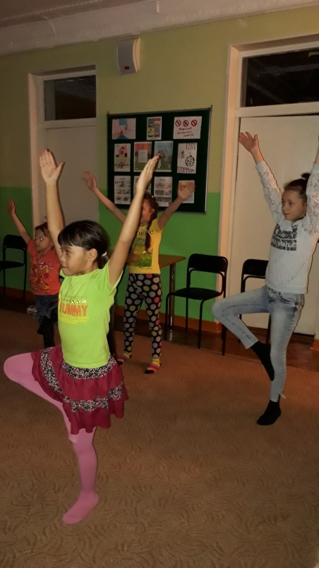
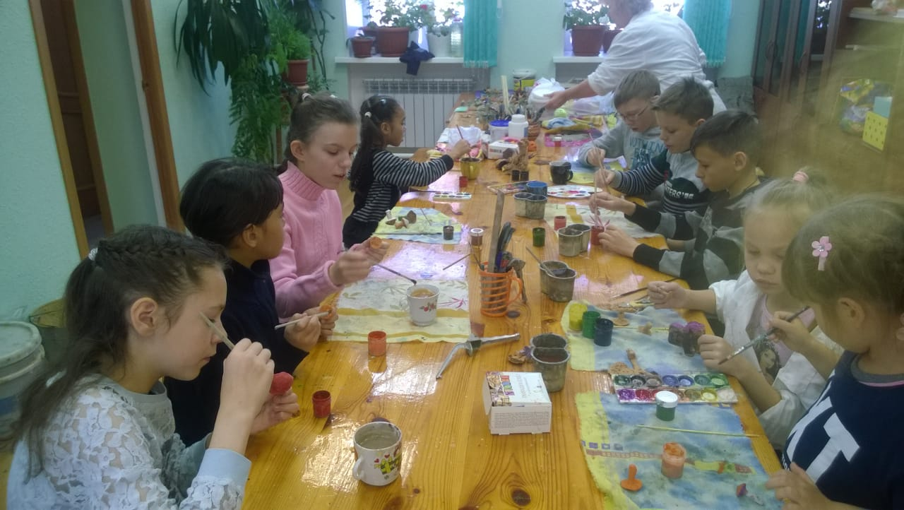
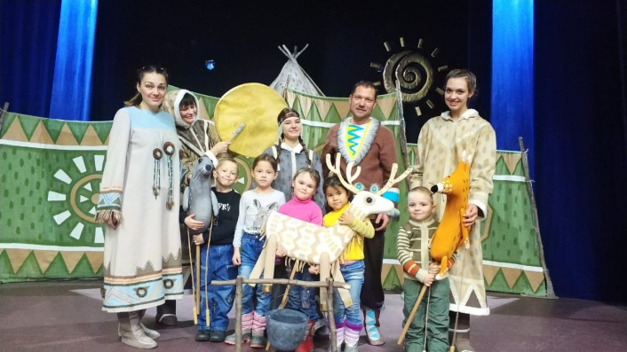

Slide 9
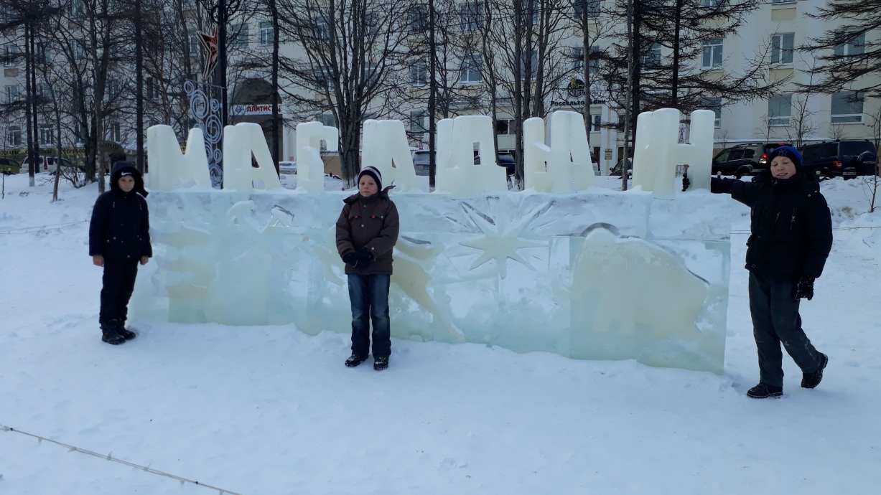
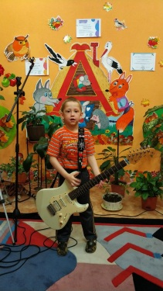
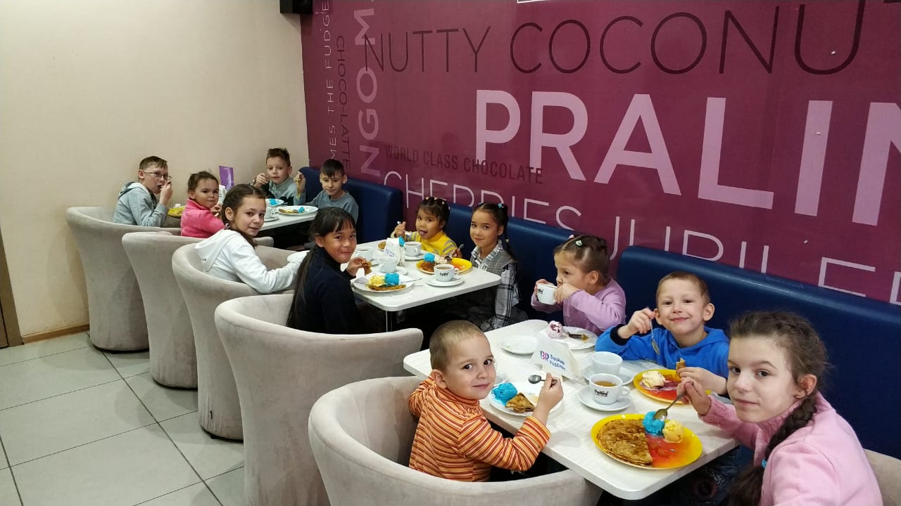

Slide 10

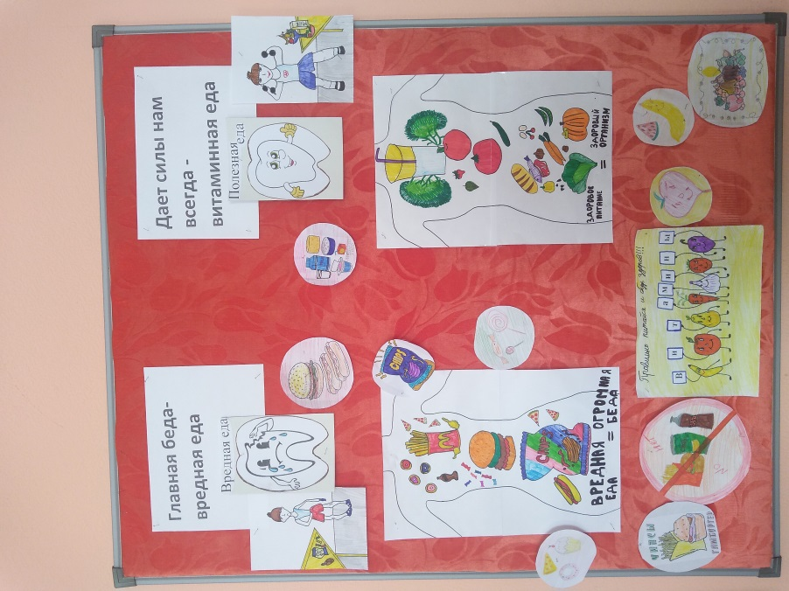
Блок II Полезная и вредная еда
1. Главная беда-вредная еда». Опытно –экспериментальная деятельность (кола, чипсы, яйцо, ржавый металл)
2. «Немного о вредной еде» познавательная беседа
3. «Полезно-вредно» Дидактическая игра
4. « Секреты правильного питания» круглый стол.
5. Овощи и фрукты родник здоровья Викторина - Блиц опрос
6. «Весёлое застолье» Сюжетно-ролевая игра
7. «Найди лишнее» Логическая игра

Slide 11

Цель:
Закрепление у детей представления о вреде для здоровья кока-колы и чипсов. Помочь детям понять, что здоровье зависит от правильного питания, еды должна быть не только вкусной , но и полезной.
Задачи:
Обучающие -
Закрепить представления о составе и свойствах кока-колы и чипсах;
Учить строить гипотезы о полезных и вредных свойствах кока-колы и чипсах;
Продолжать закреплять навыки проведения опытов.
Развивающие -
Развивать умения самостоятельно делать выводы на основе практического опыта;
Способствовать формированию мыслительных операций, развитию речи, умению аргументировать свои высказывания.
Воспитательные -
Воспитывать интерес к экспериментированию;
Воспитывать аккуратность при работе с жидкостями.

Slide 12
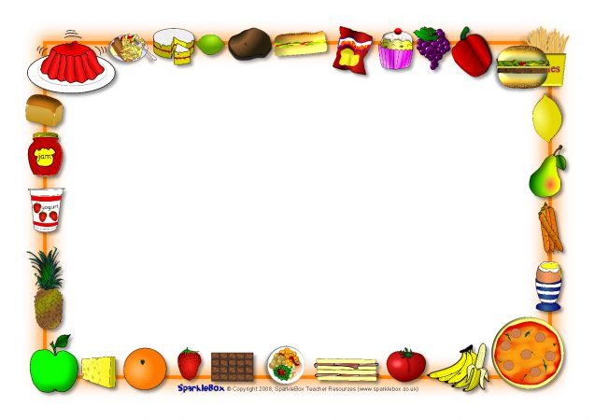
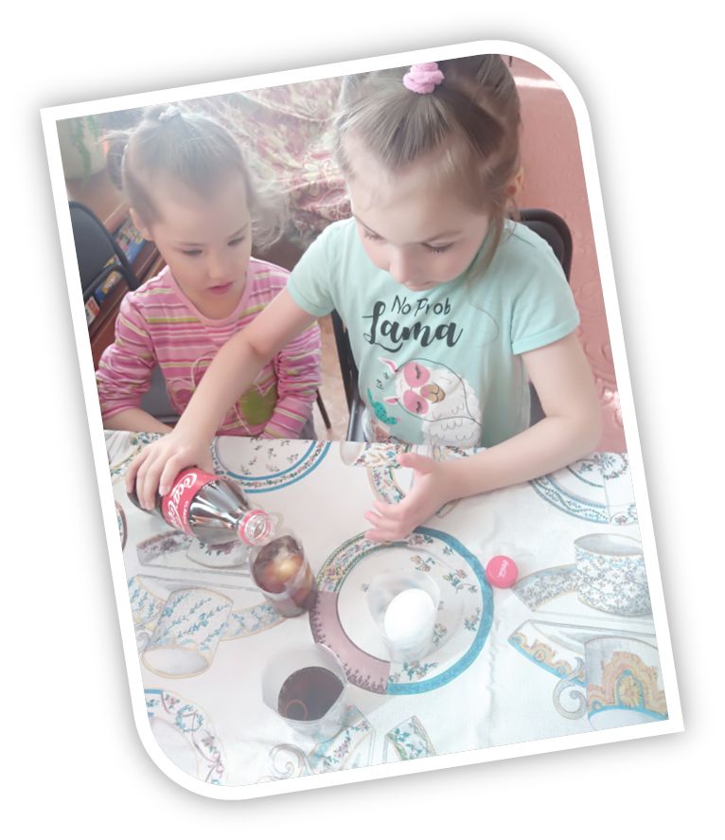
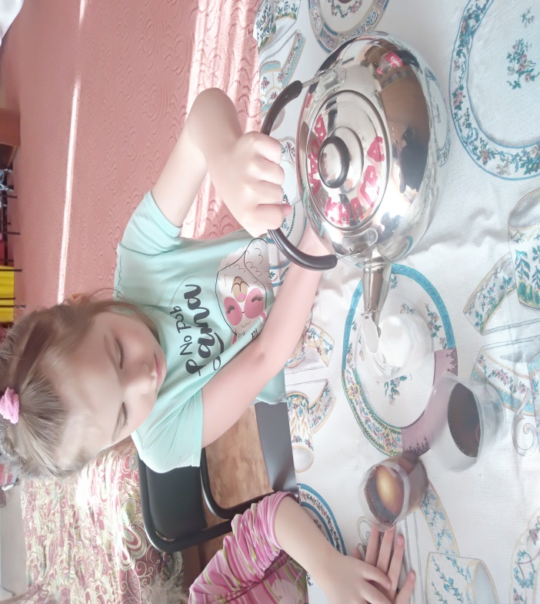
Опытно –экспериментальная деятельность
Эксперимент № 1. Опасна ли Кока – кола нашим зубам? Для этого опыта мы взяли куриное яйцо. По своему составу она похожа с нашими зубами. Одну яйцо мы поместили в стакан с Кока-колой, а другую – с водой. Наблюдения показали, что яйцо , погруженное в напиток - потемнело, окрасилось в коричневый цвет, появились неровности и шероховатости. А яйцо , находящаяся в воде, не изменилась.
Вывод: Употребление напитка в больших количествах может привести к разрушению эмали зубов. Красители Кока-колы очень стойкие и зубы от них темнеют.

Slide 13

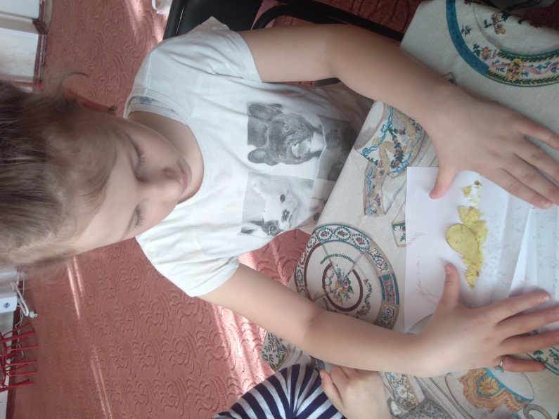
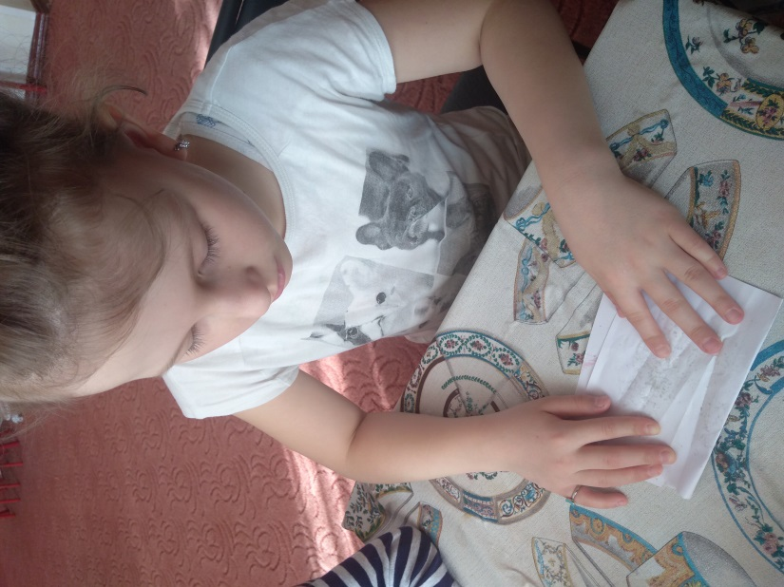
Опытно –экспериментальная деятельность
Эксперимент № 2. Мы положили чипсы на лист бумаги и согнули его пополам, чипсы внутри листа раздавили. Удалили кусочки чипсов с бумаги. Что стало с бумагой? На бумаге остался жирный след, а значит в чипсах большое содержание жира. А также мы поджигали чипсы они очень хорошо горели, что доказывает наличие жира и имели не приятный запах.
Вывод: Чипсы содержат большое количество жиров. А желтый цвет обозначает присутствие в продукте красителей.

Slide 14
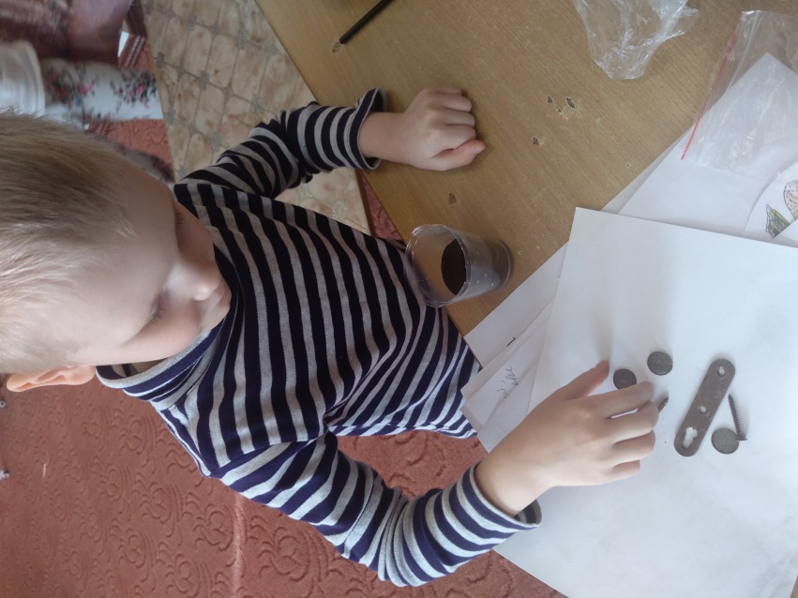
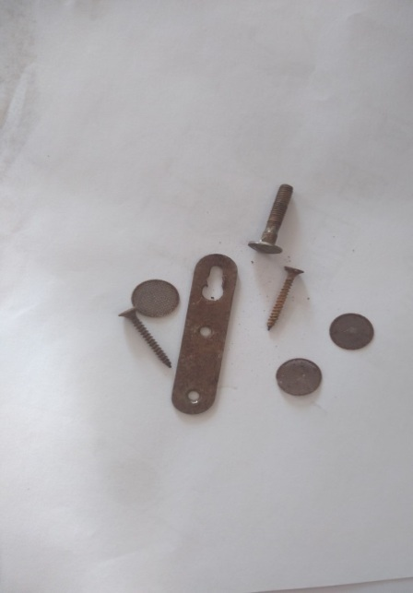
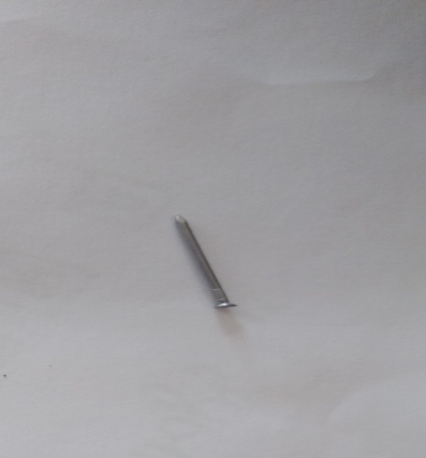
                Опытно –экспериментальная деятельность
Эксперимент № 3. Этот опыт помог проверить, как взаимодействуют Кока – Кола с ржавчиной и налётом на металлических предметах. Мы положили в напиток и воду ржавые металлические детали. После нескольких часов в стакане с Кока – Колой предметы посветлели, очистились от ржавого налета.
Вывод: Если Кока-кола с легкостью удаляет ржавчину, то она может разъедать стенки нашего желудка.

Slide 15
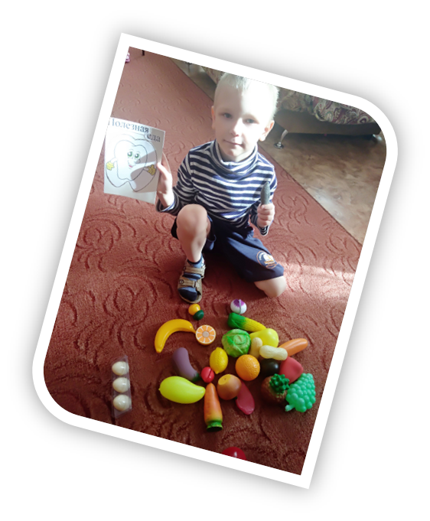
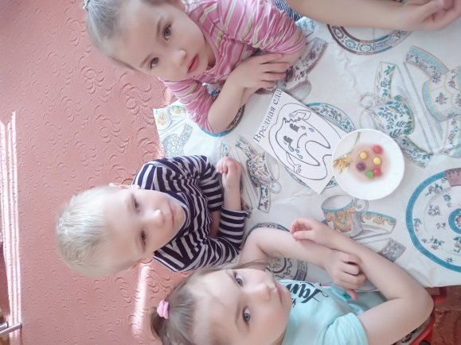
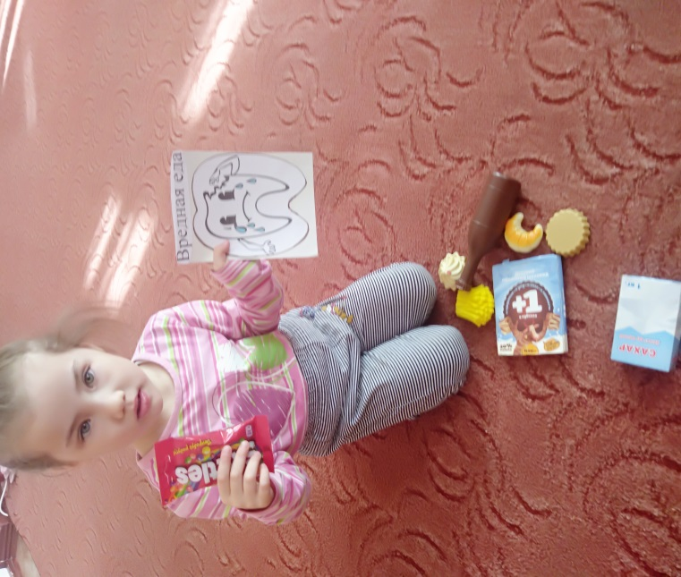
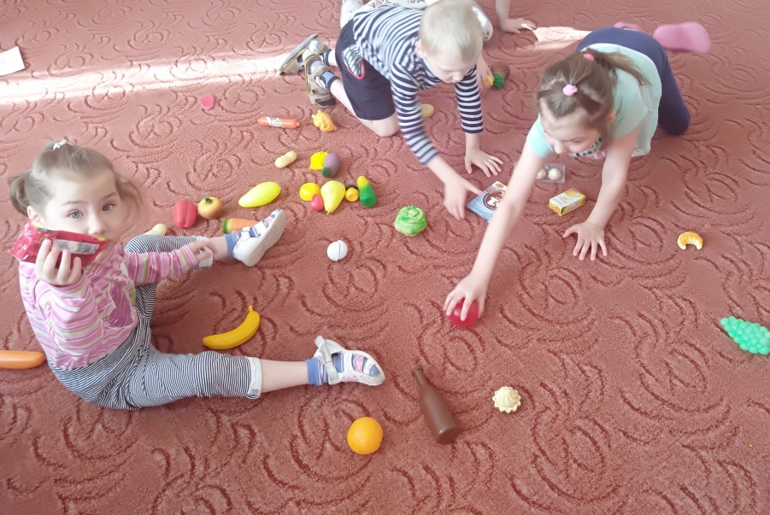
Логическая игра «Найди лишнее»

Slide 16
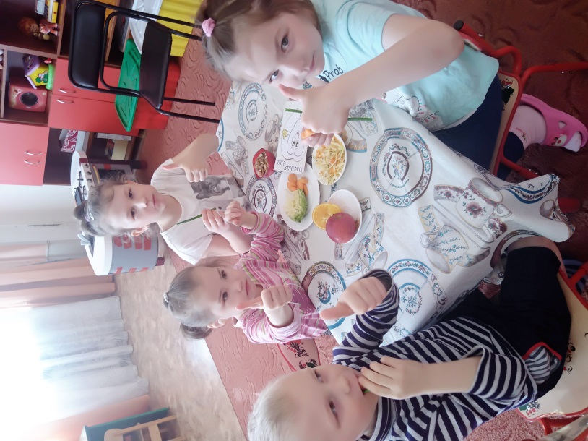
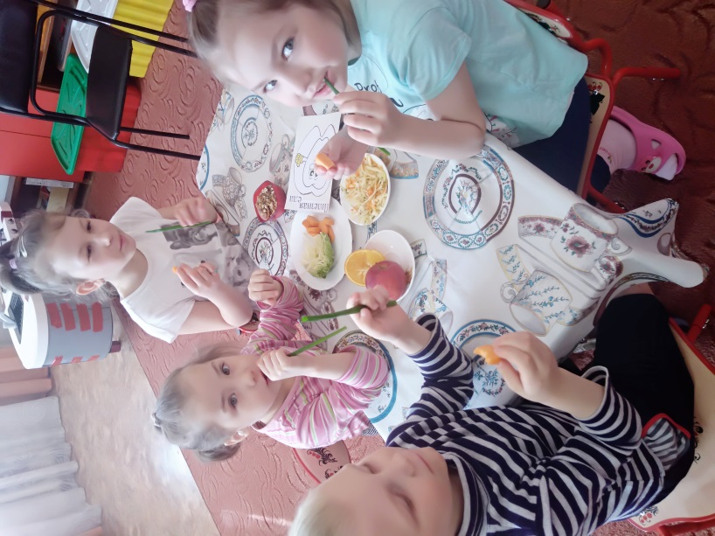

Овощи и фрукты-родник здоровья. Веселое застолье.

Slide 17

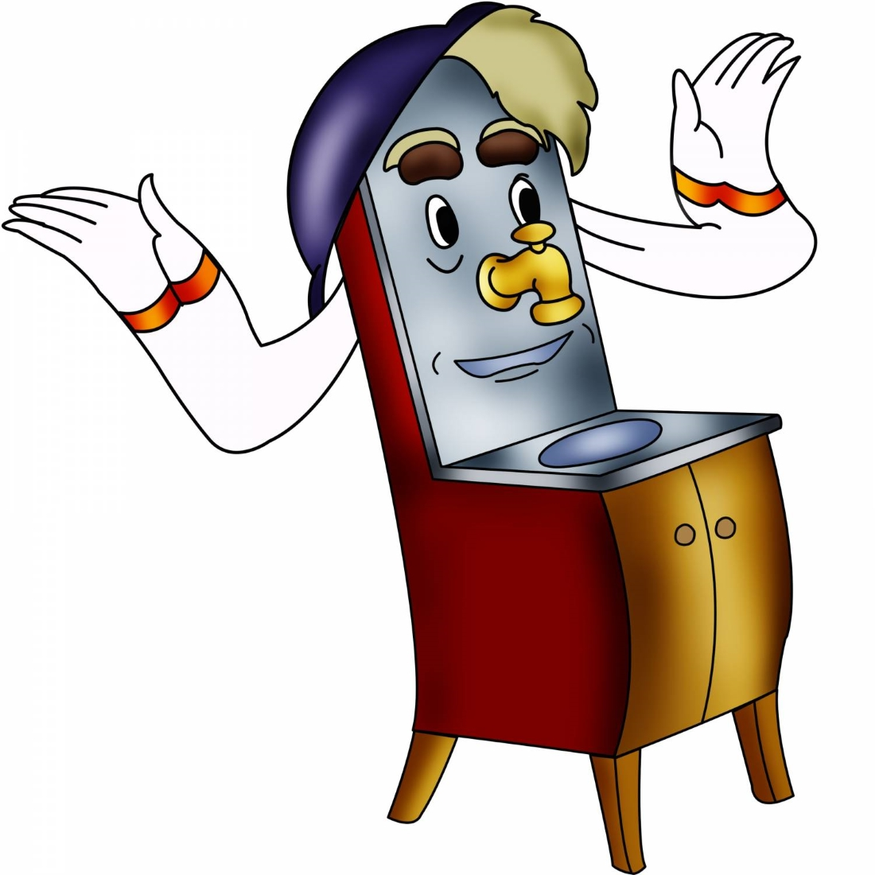
Блок III. «Чисто жить – здоровым быть!»
Есть такие вирусы,
Вирусы-вредилусы.
Попадут ребёнку в рот –
Заболит от них живот.
Вот какие вирусы,
Вирусы-вредилусы!
(И. Обыдённый)

Slide 18

Кто горячей водой умывается, тот молодцом называется.
А то не умывается , тот ни как не называется.
Мероприятия
«Путешествие в страну «Королевы Зубной Щётки». Познавательное занятие.
«Предметы личной гигиены». Дидактическая игра.
«Здоровье и личная гигиена». Круглый стол.
«У здоровья на посту». КВН
«Путешествие в страну Здравушка». Игровая программа.
«Полезные привычки». Викторина.
7. «Гигиена, гигиена». Познавательная беседа

Slide 19
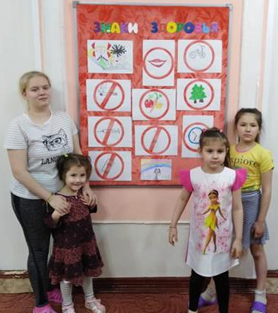
Цель:
Раскрыть понятие «личная гигиена» и познакомить учащихся с основными правилами личной гигиены.
Задачи:
Расширять знания детей о правилах
личной гигиены;
Формировать привычку быть чистым,
аккуратным, опрятным;
Развивать у детей потребность
в чистоте и правильном ходе за
телом;
Воспитывать ответственное
отношение к своему здоровью;
Знакомить с простыми
средствами его поддержания.

Slide 20
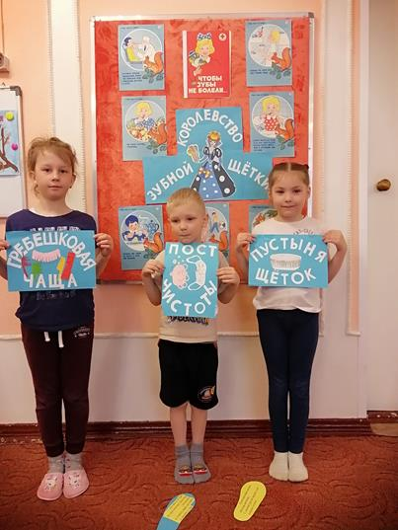

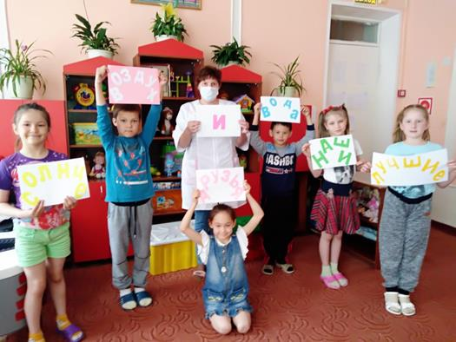
У меня зубная щетка
Она чистит зубы четко
Раз за разом веселей
Мои зубы все белей
Мыло прыгает, как блошка,
Р-раз – и нет его в ладошках.
Из-за этого мне, братцы,
Очень трудно умываться!

Slide 21

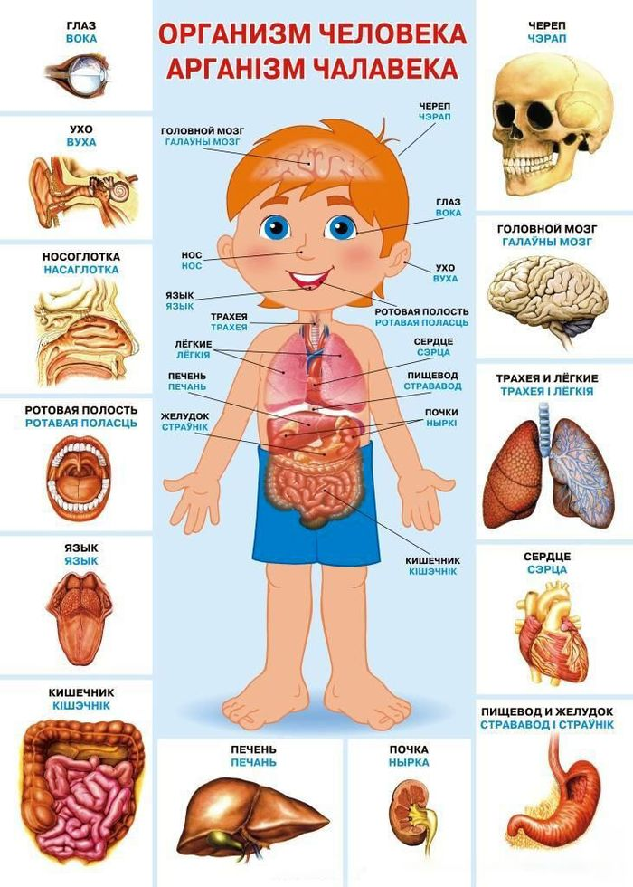
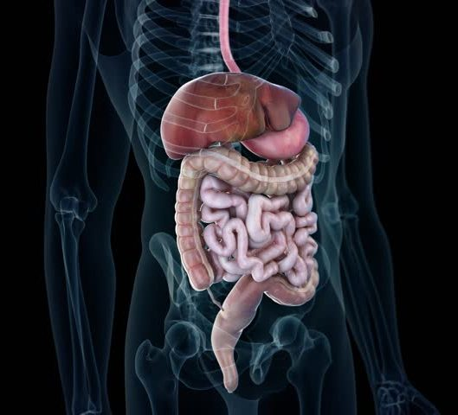

Блок IV «Познай себя и будь здоров!»
В груди у каждого из нас
И день, и ночь, и всякий час
Мотор стучит чудесный.
Конечно, вам известный.

Slide 22
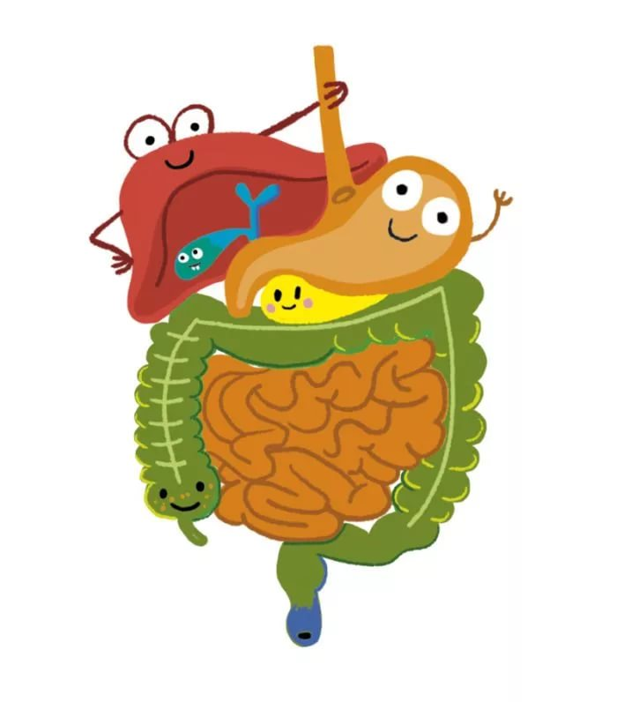
Цель: дать детям базовые знания о своём организме и его строении, учить познавать особенности своего организма
Задачи:
узнать при помощи какого медицинского оборудования исследуют органы пищеварения;
развивать у детей способность делать умозаключения на основе
простых опытов;
выяснить меры профилактики заболеваний органов

Slide 23

Мероприятия.
«Сердце человека». Познавательная беседа.
«Приятного аппетита». Презентация.
«Окна в мир». Беседа.
«Секреты скелета». Рассказ воспитателя, презентация.
«Белые кусачки». Круглый стол.
«Живая одежда человека». Познавательная беседа.
«Командный пункт человека». Ролевая игра
«Путешествие воздушных шариков». Мультимедиа.
«Органы пищеварения человека». Беседа

Slide 24
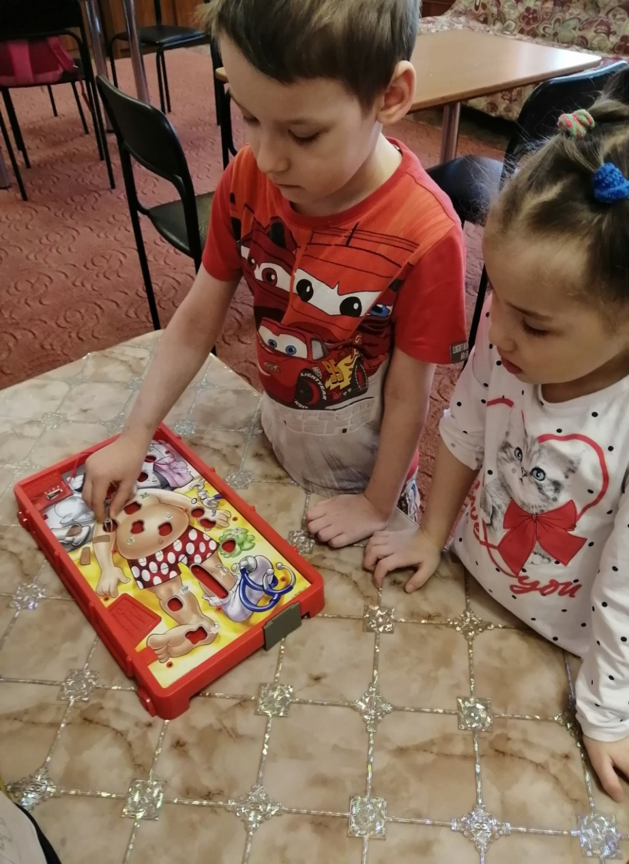
«Живая одежда человека» познавательная беседа
Радоваться жизни очень любят дети,
Много знать стремятся обо всем на свете,
Почему днем солнце, ночью месяц светит,
Очень любознательными вырастают дети!

Slide 25

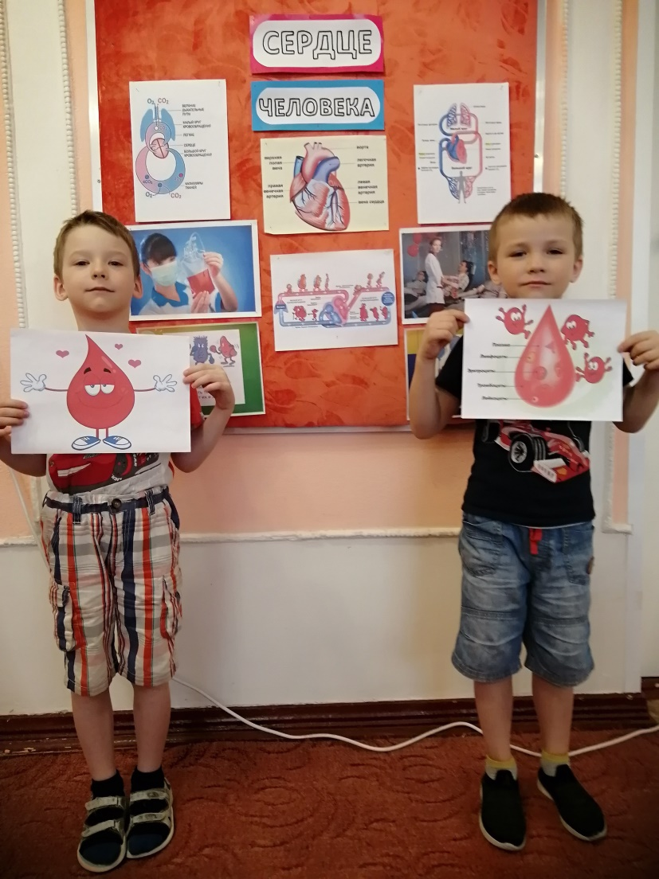
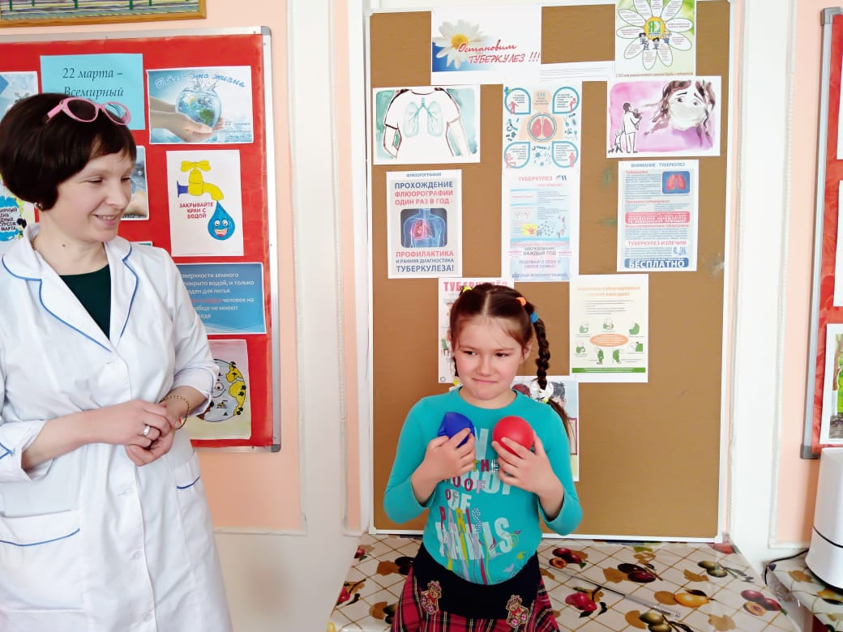
День и ночь стучит оно,
Словно бы заведено.
Будет плохо, если вдруг
Прекратится этот стук

Slide 26
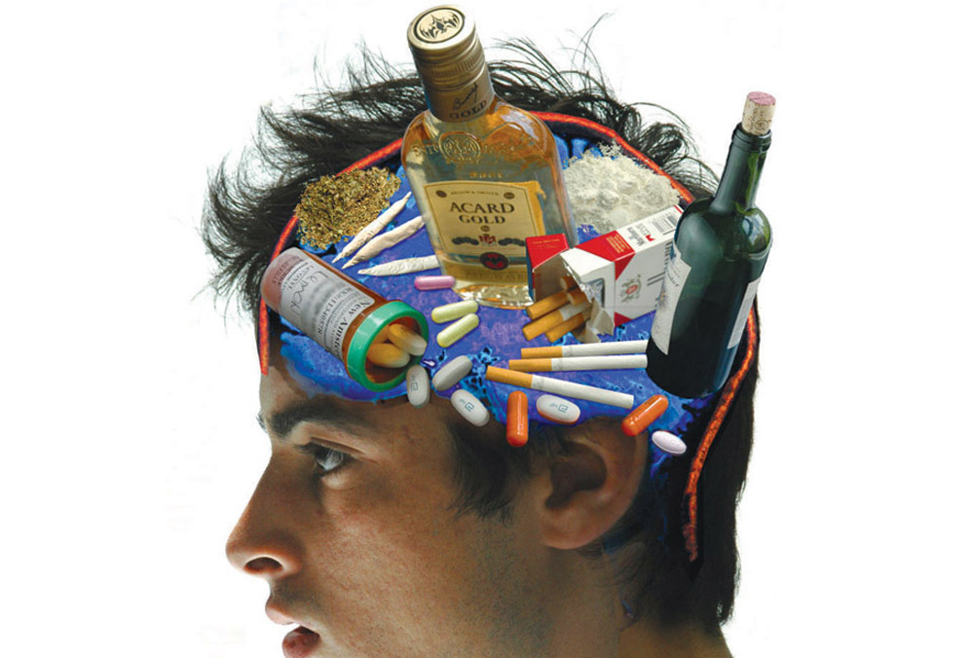
Блок V «Вредные привычки»
Все в жизни будет у тебя отлично
Сумей лишь твердо противостоять
Опасным , вредным, пагубным привычкам.
Путь с ними в никуда!
Ты должен это знать

Slide 27
Цель:
Развивать стремление у детей и подростков жить без опасных привычек, стремление к психическому, нравственному и физическому совершенствованию.
Задачи:
1.Пропаганда Здорового образа жизни.
2.Профилактика подростковой преступности, наркозависимости, алкоголизма и табакокурения.
3.Способствовать осознанию детьми собственных жизненных ценностей и их влияния на жизнь.
4.Формировать негативное отношение к опасным привычкам и формировать установки на здоровый образ жизни.
5.Формировать ответственное отношение к своему здоровью.

Slide 28

Мероприятия:
1. «Дети против курения» Выставка рисунков и акция «Детство- территория, свободная от курения»
2. «Наркотики - это яд!» Выставка рисунков.
3. «В здоровом теле-здоровый дух» Путешествие в тело человека (рассказ внутренних органов человека о вреде курения, наркотиков и алкоголя)
4. Наблюдения, анкетирования «Исследование уровня информированности и отношение к алкоголю, наркотикам и табакокурению» в течение года.
5. «Как сказать «Нет!» Я в компании сверстников» ситуативно-ролевая игра.
6. «Я здоровый, я живой!» занятие с элементами тренинговых упражнений.

Slide 29
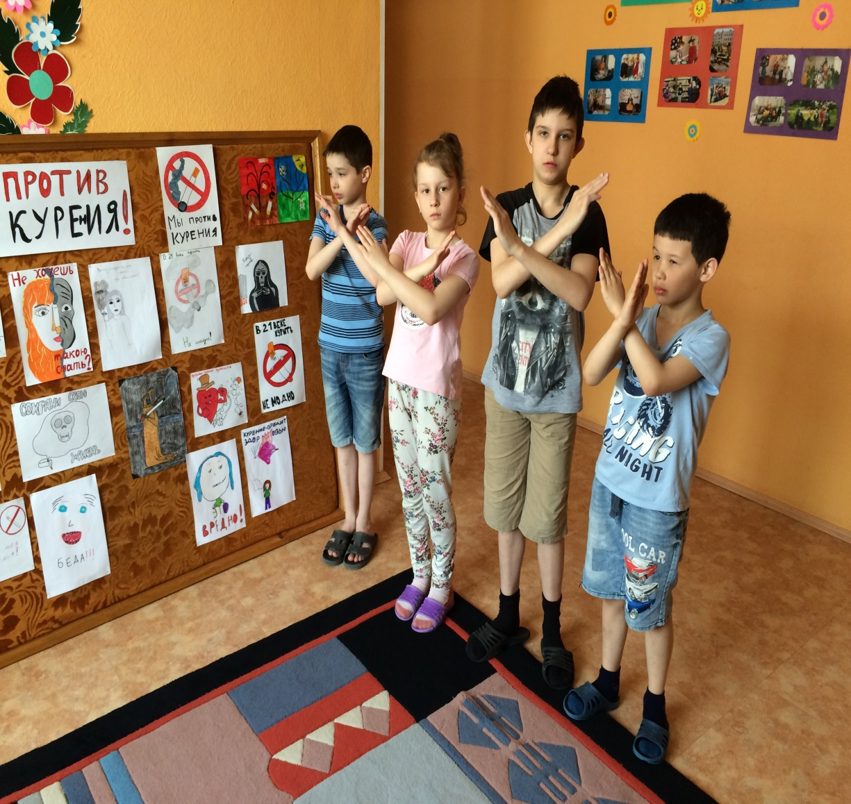
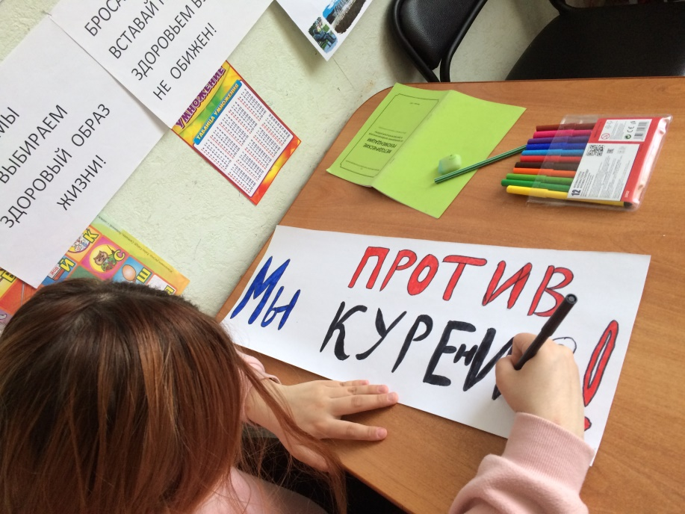
»
«Дети против курения» Выставка рисунков и акция «Детство- территория, свободная от курения»

Slide 30
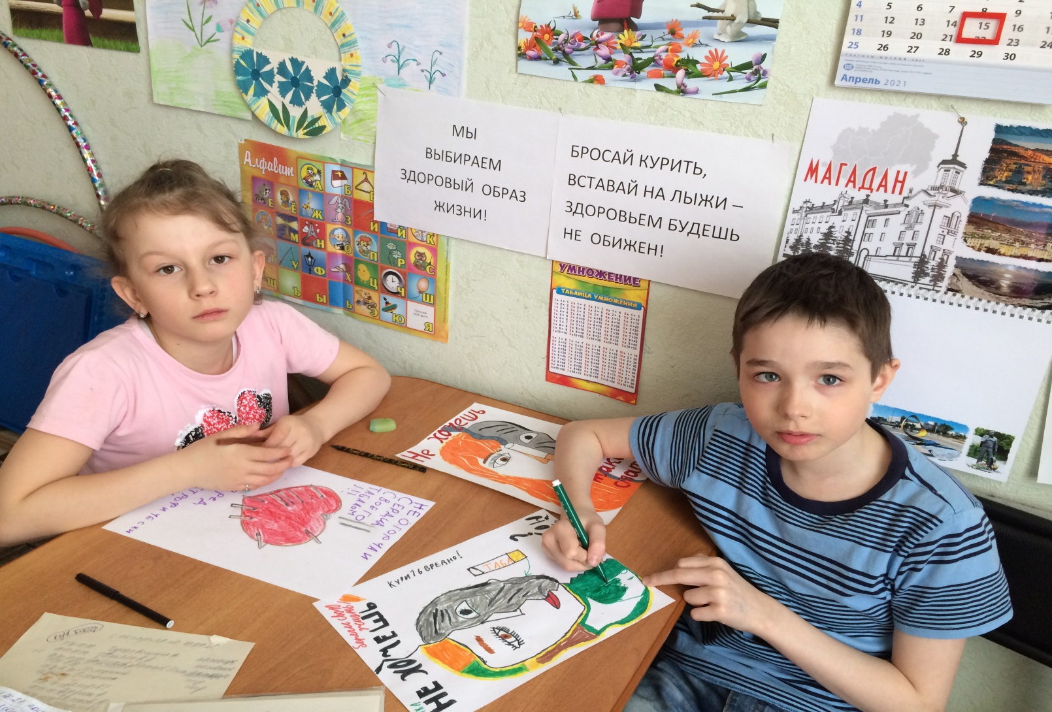
«Наркотики - это яд!»
Выставка рисунков.

Slide 31

Вредные привычки.
Наркотики
Алкоголь
Курение
Токсикомании
Интернетные игры
Азартные игры

Slide 32


Блок VI «Спортивный»
Движение - это жизнь и здоровье
«Гимнастика, физические упражнения, ходьба должны прочно войти в повседневный быт каждого, кто хочет сохранить работоспособность, здоровье, полноценную и радостную жизнь»
(Гиппократ)

Slide 33
Мероприятия.
«Движение – основа здоровья» -беседа, спортивные игры.
«Здоровье и польза утренней гимнастики» -Беседа.
« Как не простыть и беречь здоровье»-Просмотр познавательного мультфильма.
«Зимние забавы» -Спортивный досуг ( на воздухе)
Индивидуальная здоровье- сберегающая работа с детьми.
Экскурсия на стадион
«Как я буду заботится о своём здоровье» - Физкультурно-оздоровительный досуг.
«Спортивно -танцевальный марафон ( на воздухе)
Упражнения для профилактики плоскостопия
«Ленточки, скакалки, мячи и обруч, в гимнастике очень важны» -спортивное развлечение.

Slide 34
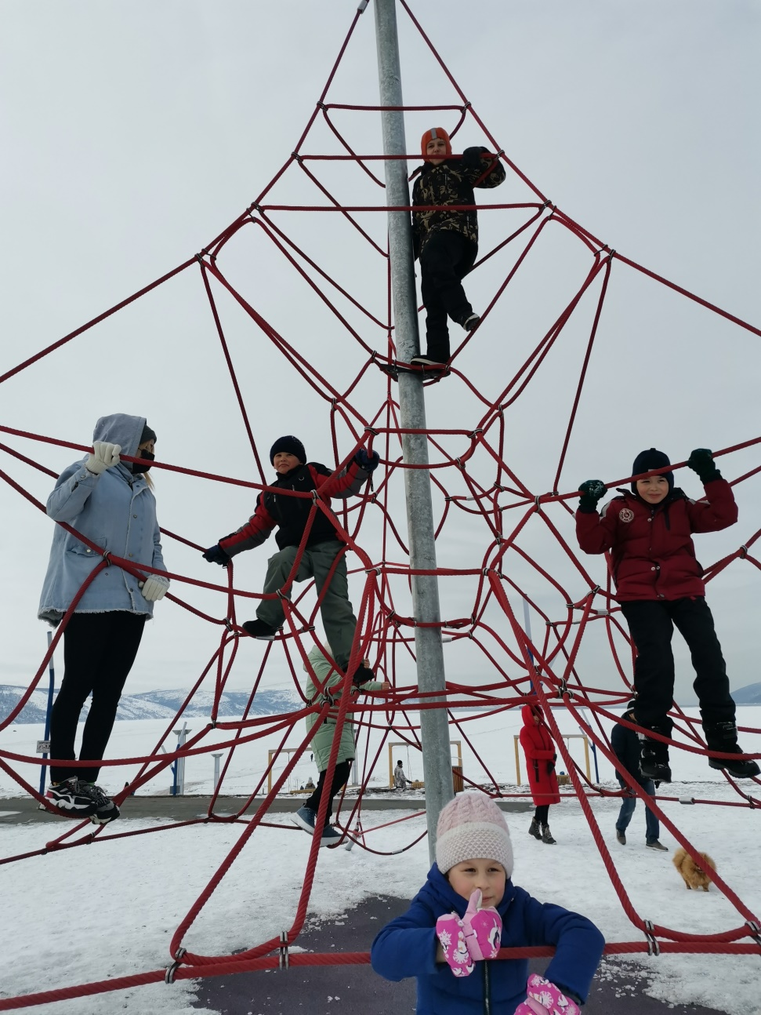
Цель: воспитать физически развитого ребенка путем формирования у него осознанного отношения к своему здоровью и потребности к здоровому образу жизни.
Задачи:
Обеспечить сохранение и укрепление здоровья детей, повышение сопротивляемости к заболеваниям, неблагоприятным воздействиям внешней среды.
Формировать жизненно необходимые двигательные умения и навыки ребенка в соответствии с его индивидуальными особенностями развития физических качеств.
приобрести теоретические знания и практического опыта, необходимых для успешной тренировочной и соревновательной деятельности;

Slide 35
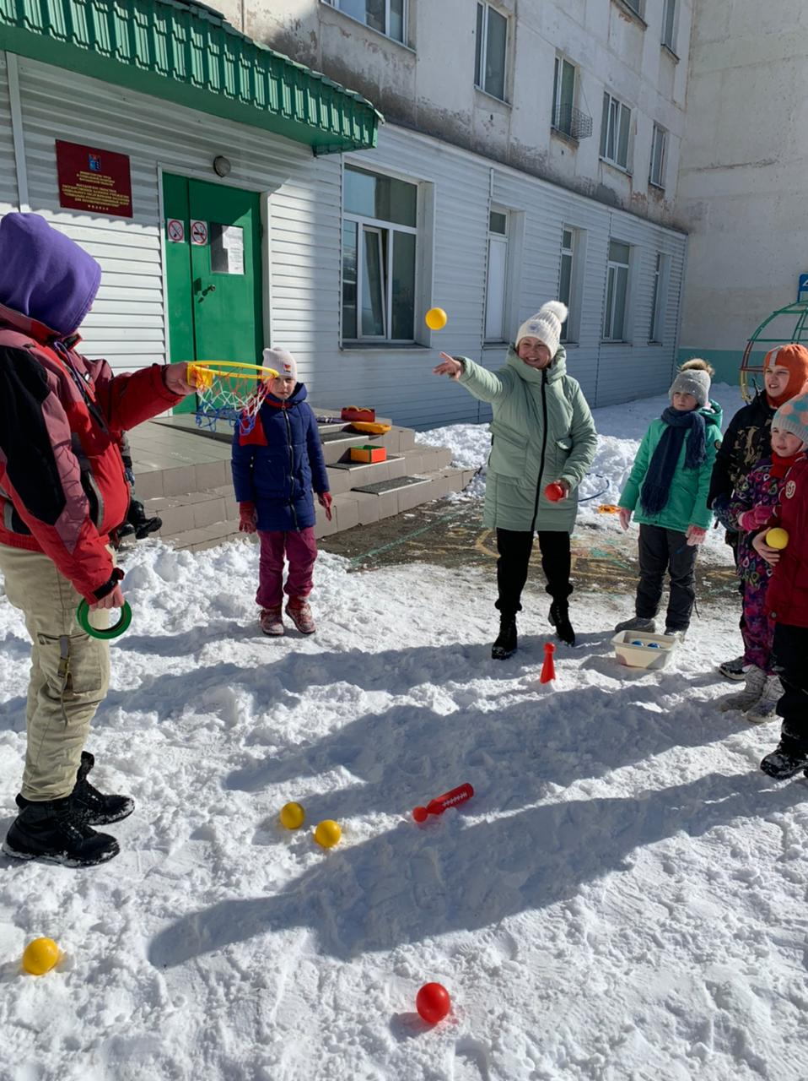
Веселые эстафеты на морском свежем воздухе.

Slide 36
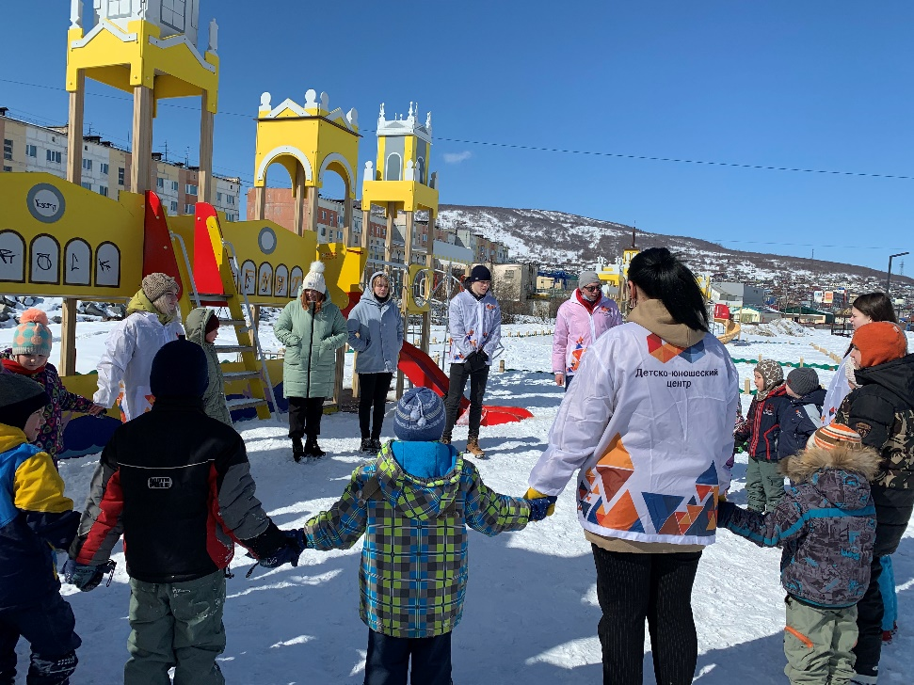
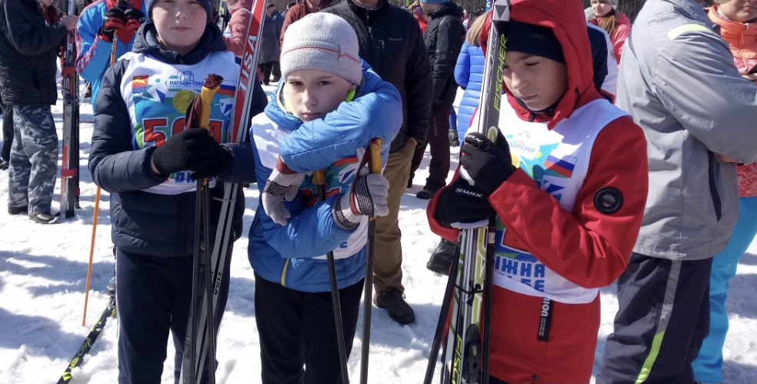
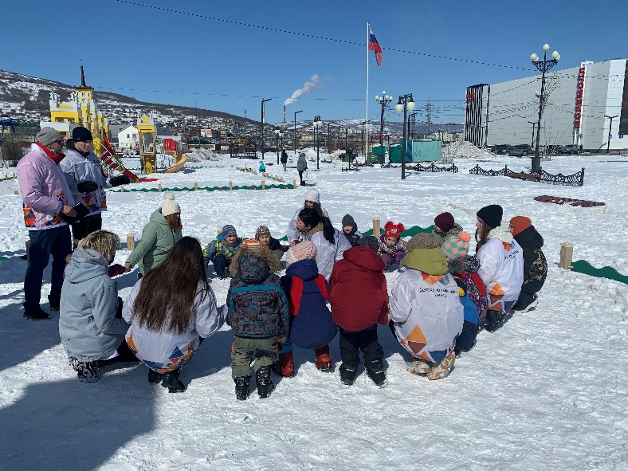
«Малая лыжня Вяльбе -2021»
«Зимние забавы»- спортиный досуг

Slide 37

Тренировочное занятие по альпинизму.

Slide 38
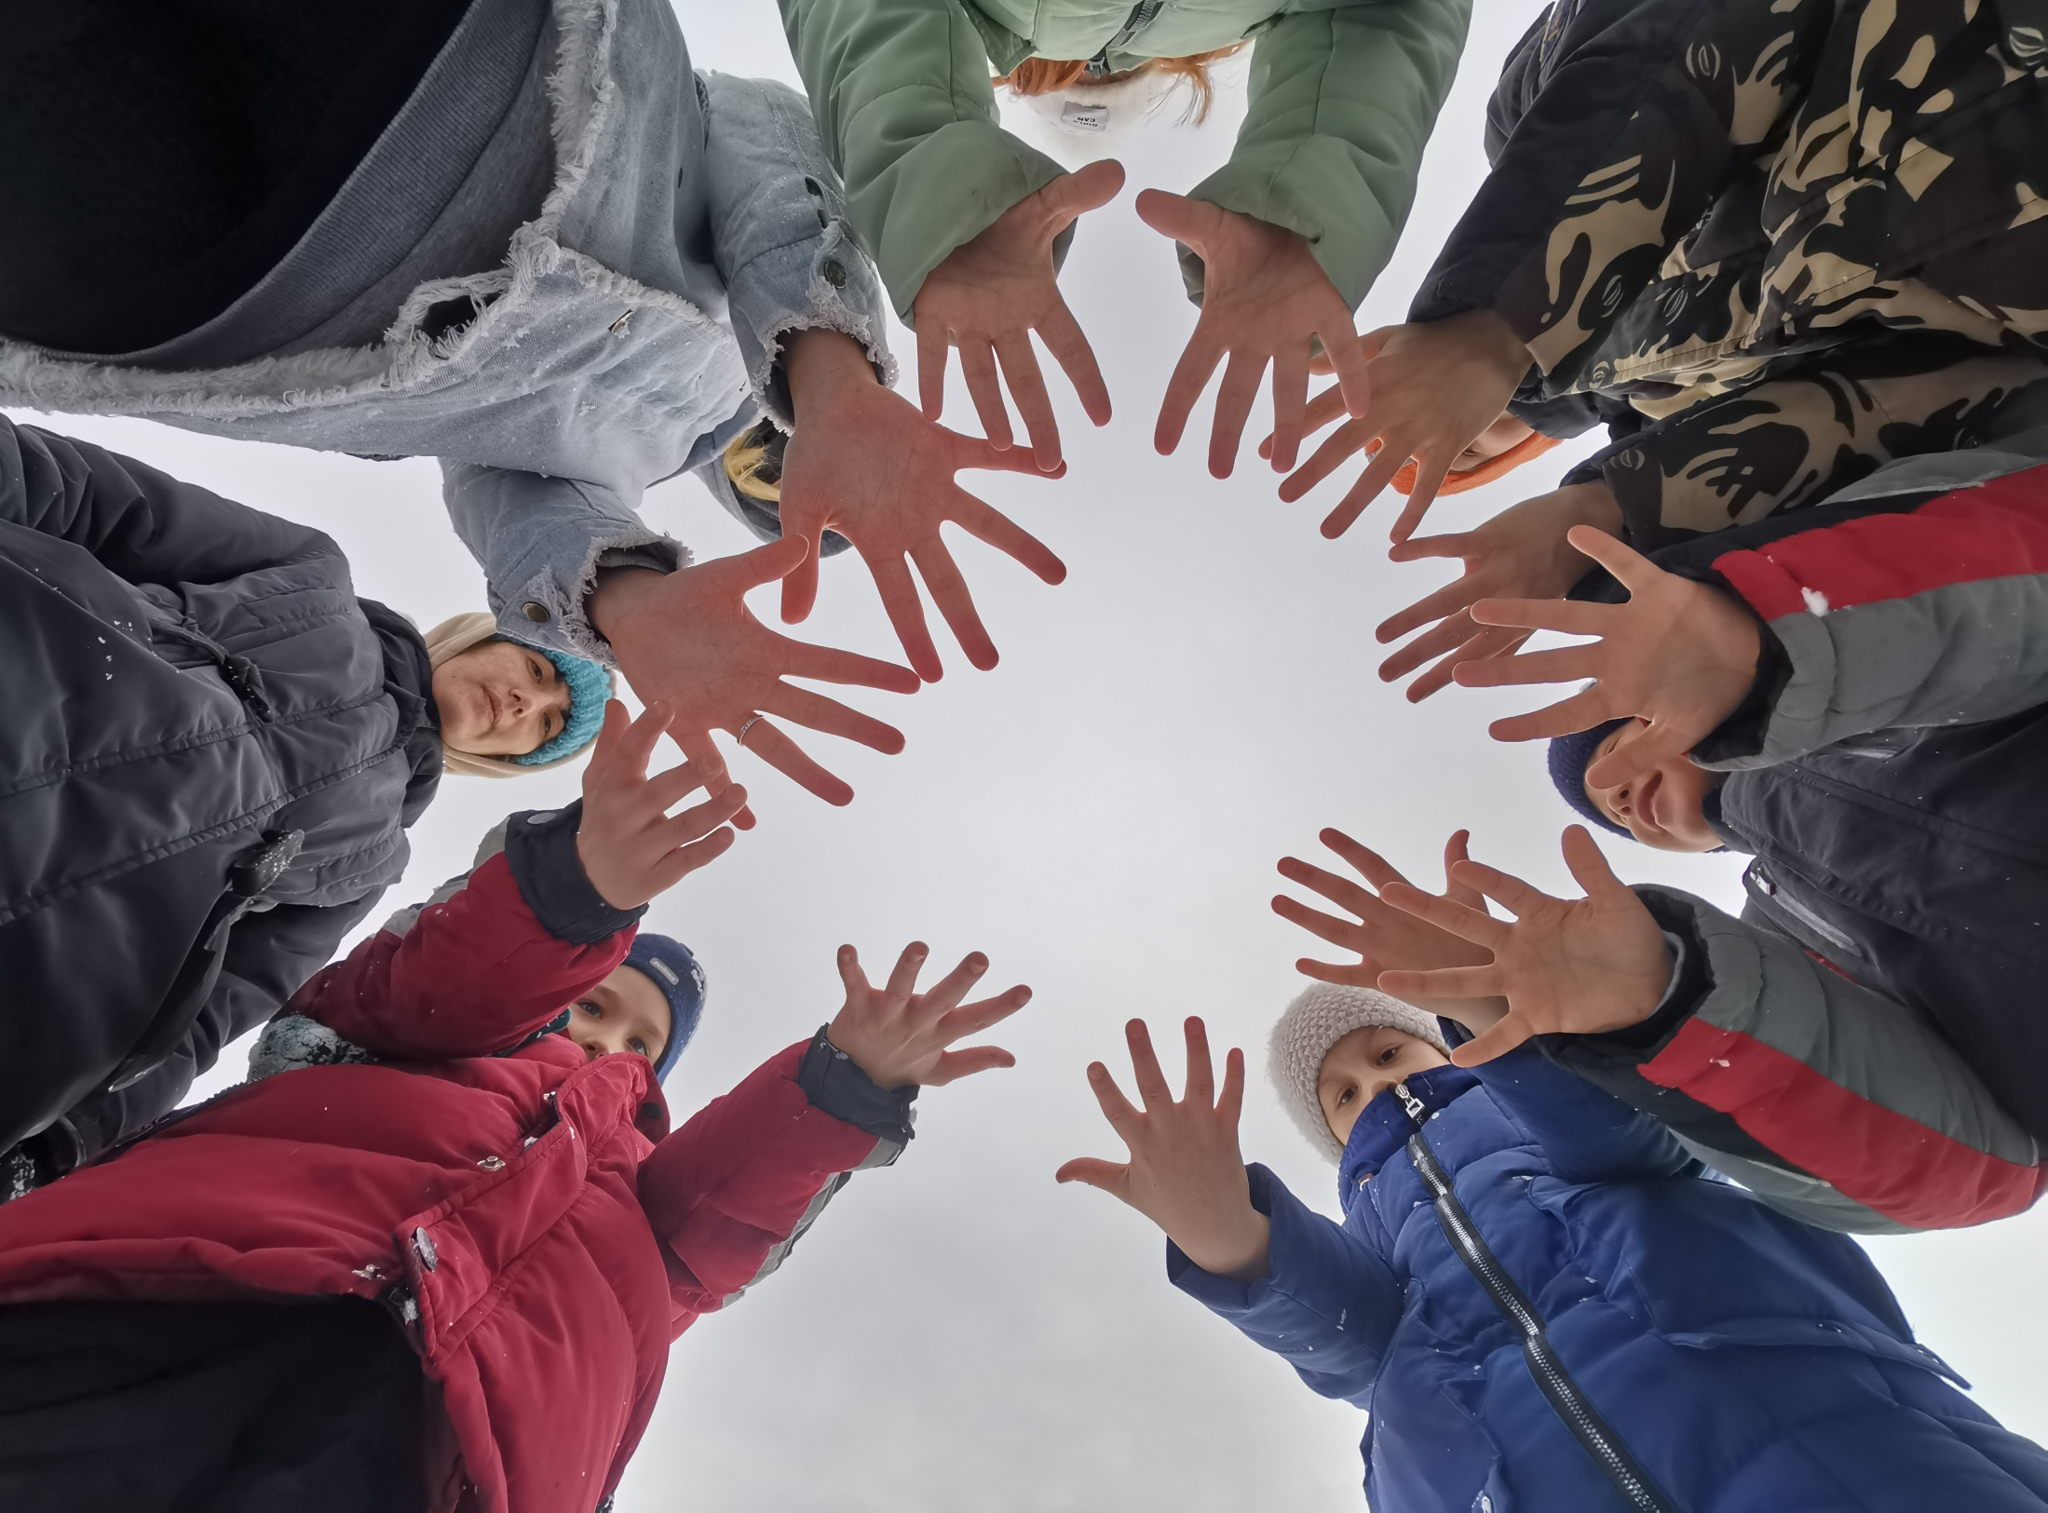
Мы за здоровый образ жизни
Вместе - мы сила.

Slide 39

Спасибо за внимание.

